Slide 1

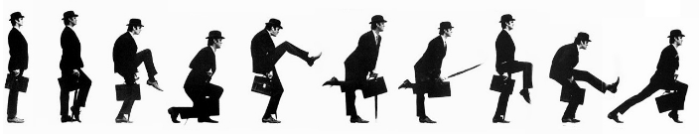
Deep Learning
Chapitre 9
Keras

Slide 2

Keras
Keras est une API Python portable qui permet d'effectuer du Deep Learning par-dessus Tensorflow, CNTK et Theano
Elle a été initialement écrite par François Chollet
Salarié de Google
Permet d'écrire des réseaux neuronaux simplement
Permet de rendre le code TensorFlow portable vers CNTK et Theano
Package keras
Inclus dans Tensorflow 2
Import tensorflow.keras

Slide 3
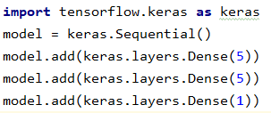
Exemple simple
MLP 5x5x1
Par défaut l’activation est relu

Slide 4
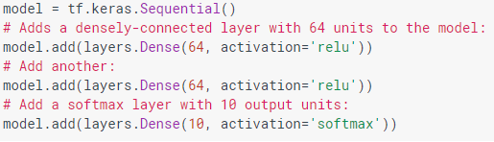
MLP avec activation

Slide 5
Fonctions d'activation
relu (défaut)
tanh (assez rapide), sigmoid (lent), hard_sigmoid (rapide)
LeakyRelu
Softmax
Deux écritures
layers.Dense(64, activation='sigmoid')
layers.Dense(64, activation=tf.sigmoid)

Slide 6
Bias
Par défaut Tensorflow utilise des données centrées sur zéro
Bias = 0
Les données sont des flottants centrées sur zéro essentiellement comprises entre -1 et 1
Exemple
X = [0,1,2,3,4,5,6,7]
Xnormalized = (X - 3.5) / 3.5

Slide 7
API
Keras possède 2 API pour créer un réseau
Sequential
Orienté objet
Compatible MLP uniquement
Model
Orienté fonctionnel
Compatible pour tout graphe acyclique
Donc compatible MLP ou autre

Slide 8
Dense
Keras.layers.Dense est le layer MLP
Spécifie le nombre de perceptron
keras.layers.Dense(8)
La fonction d’activation est identique pour tous le layer
keras.layers.Dense(8, activation=‘relu’)
Facultativement input_shape définit le shape du tenseur en entrée du layer
keras.layers.Dense(8, input_shape(2,))

Slide 9

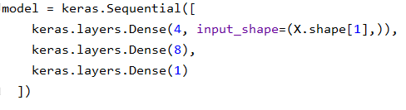
Sequential
Keras.Sequential
Model = keras.Sequential()
Possède une liste de layers
Model.layers
Ajout d’un layer soit par add soit par le constructeur
Un layer ne peut avoir qu’un seul parent (MLP)

Slide 10
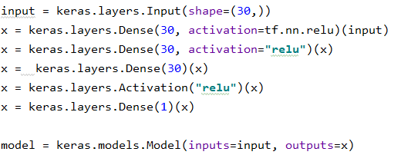
Model
Keras.Model
Model = keras.Model(inputs, outputs)
Ajout d’un layer un tuple postfixé
Un layer peut avoir plusieurs parents (non MLP)
Le modèle peut avoir plusieurs inputs et outputs
Le premier layer doit être de type Input(shape)

Slide 11
Initializer
kernel_initializer et bias_initializer
Valeur initiale des poids
Par défaut glorot_normal
sqrt(2 / (fan_in + fan_out))
fan_in = nb input du perceptron (tensor)
fan_out = nb output
Dans le cas d'une activation linéaire
ho=weight*x + bias

Slide 12
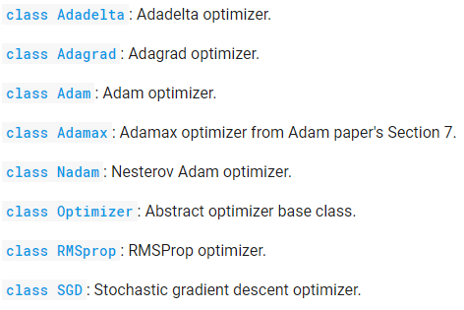
Optimizer
Algorithme de backtracking
En 1ère intention utiliser RMSProp (pas de momentum)
Ou Adam (avec momentum)
Plus tard nous verrons SGD (avec dérivée et nesterov momentum)

Slide 13
Optimizer

Slide 14

Compile
Compile construit le réseaux de tenseurs
Loss
Méthode de calcul du loss
mse : Mean Squared Error
Metrics
Par défaut seul le loss est affiché (peu parlant)
Le metric le plus parlant est accuracy qui affiche la précision du calcul soit nbGoodResult / nbTotalItem
Model.summary()
Affiche le réseau

Slide 15
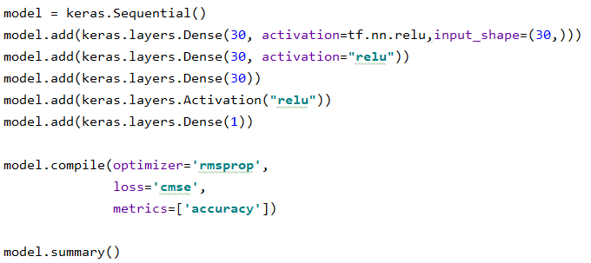
Exemple complet de compilation

Slide 16
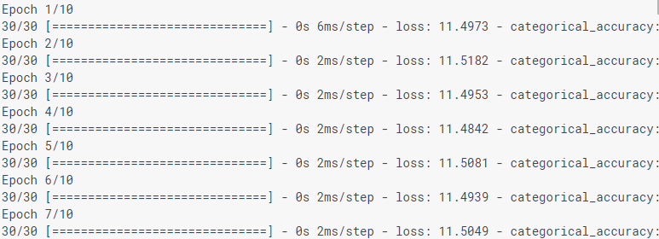
Fit
Entraine le modèle
model.fit(dataset, epochs=10, steps_per_epoch=30)
Retourn l’historique des metrics

Slide 17
Epochs
Epochs est le nombre d’itération sur tous le dataset
Ainsi si le nombre de data dans le dataset est nb = 1000
Si epochs = 10 il y aura 10000 inférences
Steps_per_epoch
Il s’agit du ratio nbInference / nbBacktracking
Moins précis car le loss est la moyenne des loss des inférences du steps
Plus rapide sur GPU

Slide 18
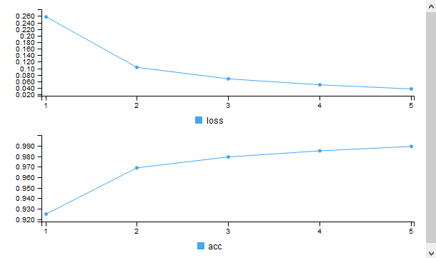
Evolution de loss
Pour 5 epoch

Slide 19
Evaluate
Evalue le modèle
Metrics = model.evaluate(dataset, steps=30)
Calcul les metrics du dataset après l’apprentissage

Slide 20
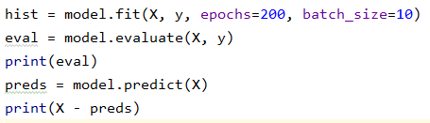
Predict
Prédiction
result = model.predict(data, batch_size=32)
Calcul la prédiction pour data
Batch_size définit le nombre de données analysées dans le même cycle GPU

Slide 21
Echantillonage
Le jeu de données (dataset) dont vous disposez constitue une ressource précieuse
Il faut pouvoir l’utiliser à bon escient afin de pouvoir à la fois choisir un modèle et l'entraîner
mais aussi de pouvoir tester la qualité de ce modèle
La première question à se poser est
Est-ce qu’on va utiliser toutes les données d'exemple dont on dispose ?
Volume, tests, …
Il faut échantillonner (sampling) les données à tester

Slide 22
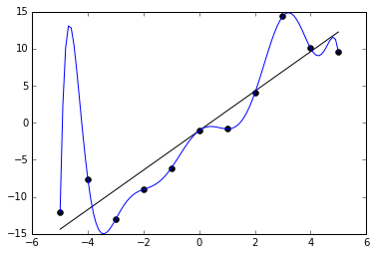
Overfitting
La notion de surapprentissage désigne le fait que le modèle que vous avez choisi est trop collé aux données d'entraînement
C'est un problème classique de data science, lorsqu'on choisi un modèle trop "flexible", c'est à dire avec une complexité trop élevée qui prend aussi en compte le bruit du phénomène
Ici modèle simple
vs modèle complexe

Slide 23
Randomisation
Il s’avère que si on entraîne le modèle avec des données, il va naturellement être plus performant sur ces données-là
Ce qui nous intéresse c’est de mesurer sa performance sur des données qu’il n’a jamais vues puisque c’est ce qui va se passer en pratique
Cette performance est appelée la généralisation du modèle
Sa capacité à effectuer des prédictions de qualité sur des situations jamais rencontrées.

Slide 24
Randomisation
Il faut utiliser le bon échantillon
Bien répartis
Ne pas introduire de biais
Par exemple à Paris les loyers sont plus chères qu’ailleurs
Il faut ensuite découper l’échantillon avec le
Training Set
Testing Set
L’un sert à l’apprentissage, l’autre au test
Souvent 80/20

Slide 25
Vocabulaire
TensorFlow et SKLearn n’utilisent pas le même vocabulaire
TrainingSet
Jeux d’entrainement
Calcul du Loss
ValidationSet
Jeux pour mesurer la qualité du modèle
Ne doit jamais être vu du modèle
TestSet
Recette final
Ne doit jamais être vu des développeurs

Slide 26
Méthode SKLearn
Model Selection est un module de sélection de modèle
Train_test_split permet de découper le dataset
import sklearn.model_selection as ms
xtrain, xtest, ytrain, ytest = ms.train_test_split(X, y, train_size=0.8, test_size=0.2)
SKLearn appel test la validation

Slide 27
Méthode Keras
Simple
model.fit(validation_split=0.2)
Pour s’assurer la reproductibilité de la randomisation
tensorflow.random.set_seed(1511)
En cas d’utilisation numpy
np.random.seed(1511)

Slide 28
Compréhension des résultats
Loss détermine le loss de l’inférence avec les training set
Val_loss détermine le loss de l’epoch avec le jeux de validation
Accuracy détermine la précision de l’inférence avec les training set
Val_ accuracy détermine la précision de l’epoch avec le jeux de validation
Si accuracy est bas : le réseau ne fonctionne pas
Si accuracy >> val_accuracy : overfitting
Si accuracy > val_accuracy : léger overfitting
Si val_accuracy >= accuracy : parfait
Si val_accuracy >> accuracy : anormal

Slide 29
Scaling
Il est difficile de comparer des données de l’ordre de 100000 et de l’ordre de 0.00001
La descente du gradient va être négligeable sur 100000 et important sur 0.00001
Peut empêcher un réseau de fonctionner
Standardisation
Permet de comparer des données comparables
Par exemple centrer les données sur zéro avec un écart type de 1
F(x) = (x – moy) / std

Slide 30
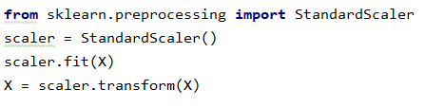
Standardisation d’un jeux de données
Permet de normaliser les données
MinMaxScaler
Transforme les données pour qu’elles soient comprises entre min et max
StandardScaler
Supprime la moyenne et la mise à l'échelle de la variance de l'unité et en centrant sur 0
La moyenne devient 0
L’écart type devient 1
RobusteScaler
Fonctionne comme StandardScaler mais en quantile

Slide 31
Calcul du loss
Pour l’instant nous avons pris MSE
Marche bien pour des données numérique
Marche mal pour des catégories, surtout si leur nombre est > 2
Par exemple, pour MNIST, le MSE entre 1 et 7 est 36 alors que le MSE entre 1 et 2 est 1
La solution est categorical_crossentropy pour les catégories
Binary_crossentropy si le nombre de catégorie = 2

Slide 32

Categorical Cross Entropy
La méthode de calcul du loss est très importante
Si le nombre de catégorie est faible (<3) la méthode mse est convenable
Sinon la méthode Categorical Cross Entropy est meilleure
Utilise le loss par Cross Entropy
Puis applique une matrice de catégorisation (to_categorical)
BinaryCrossEntropy marche mieux s'il y a uniquement 2 catégories

Slide 33

to_categorical
Convertit un vecteur de labels en matrice
Utile pour le calcul du loss par categorical_crossentropy
Par exemple, supposons 5 labels sur 3 classes
labels = array([0, 2, 1, 2, 0])
On obtient
Les distances du loss pour chaque valeur sont égales à 1

Slide 34
Softmax
Si le nombre de catégorie est = 2
Il faut un output layer avec 1 neurone
L’activation sigmoid est couramment utilisée
Il est possible également d’avoir un output layer avec 2 neurones, mais il est indispensable que la somme des sorties = 1
L’activation softmax est alors utilisée
Si le nombre de catégorie > 2
Il faut autant d’output que de catégorie
L’activation softmax doit être utilisée

Slide 35
SGD
Stochastic Gradient Descent Optimizer
Est plus couteux que RMSProp et Adam
Mais permet d’avoir un moment et de calculer df(x)
Souvent utilisé en 2ème intention avec un lr plus faible qu’avec RMSProp
Exemple
keras.optimizers.SGD(nesterov=True, lr=1e-4)

Slide 36
Optimisation du loss
Il est possible de customiser la fonction de loss et les poids de catégories
Utilisation des fonctions Keras
Voir démo

Slide 37
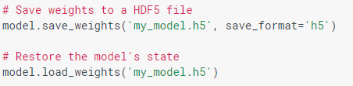
Solidification du modèle
Le modèle est sauvegardable
Assez petit
Incompatible Pickle (non sérialisable)
Il est possible de sauvegarder uniquement les poids des tensors
Le réseaux (Dense) doit être présent dans le code
Le format H5 est compatible Keras et donc portable
Contrairement au format par défaut
Requiert h5py

Slide 38
Solidification du modèle
Il est possible de sauvegarder la configuration du modèle
Portable
JSON
json_string = model.to_json()
Il est possible de sauvegarder entièrement le modèle
Uniquement Keras H5
model.save(file.h5)
model = tf.keras.models.load_model(file.h5)

Slide 39
Régularisation
Le DropOut désactive aléatoirement un perceptron
Evite le surapprentissage
Evite d'être dépendant d'un neurone
Encourage le réseau dans son ensemble
Désactivé lors de l’inférence par predict et evaluate
Le DropConnect désactive aléatoirement un input
Assez identique au DropOut en moins puissant

Slide 40
Compréhension des résultats
Si accuracy est bas
Le réseau ne fonctionne pas
Pas assez de données
Réseau trop profond
Si accuracy >> val_accuracy
Overfitting
Ajouter, modifier des DropOut
Si accuracy > val_accuracy
Leger overfitting
Si val_accuracy >= accuracy
Parfait
Si val_accuracy >> accuracy
Anormal

Slide 41
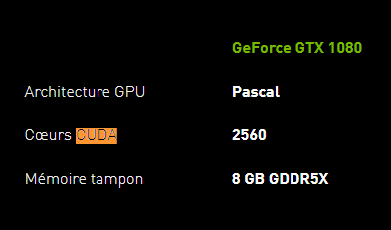
GPU
Un GPU est une processeur (à l'origine graphique) qui contient de nombreux cœurs
Algèbre linéaire
Cœur implémentant les fonctions de base de la trigonométrie
Logique de bool (masque, …)
Mémoire cache ultra-rapide pour simuler de grandes matrices (4K = 8M pixels = + 100 images / secondes)

Slide 42
Calcul Matriciel - GPU
Normalement une liste de liste de valeurs est injecté dans le MLP
Une itération par liste de valeur
L'algorithme est reproductible avec une matrice par layer
Facilement GPUisable

Slide 43
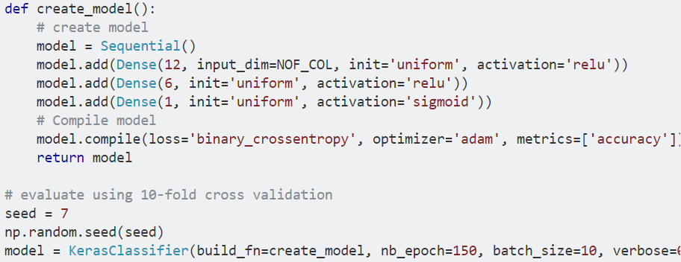
Keras et ScikitLearn
Keras fonctionne avec SKLearn
Obligatoire pour récupérer le *.h5

Slide 44
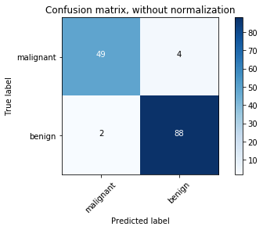
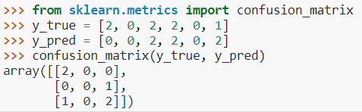
Matrice de confusion
La matrice de confusion apporte les cas de succès, en discriminant les vrai positifs, les vrai négatifs, les faux positifs et les vrais positifs

Slide 45
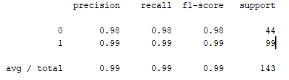
Classification report
Apporte le taux de succès détaillé
Precision
Vrai positif / (vrai positif + faux positif)
Moins grave
Recall
vrai positif / (vrai positif + faux négatifs)
Plus grave
Fl-score
Doit être proche de 1
Support
Nombre de positifs et négatifs

Slide 46
TensorFlow Lite
Distribution légère
Python
C++
Java
Android
iOS
Travaille sur des fichiers tflite
Tensorflow.js
Portage Javascript
Marche sur les navigateurs modernes

Slide 47
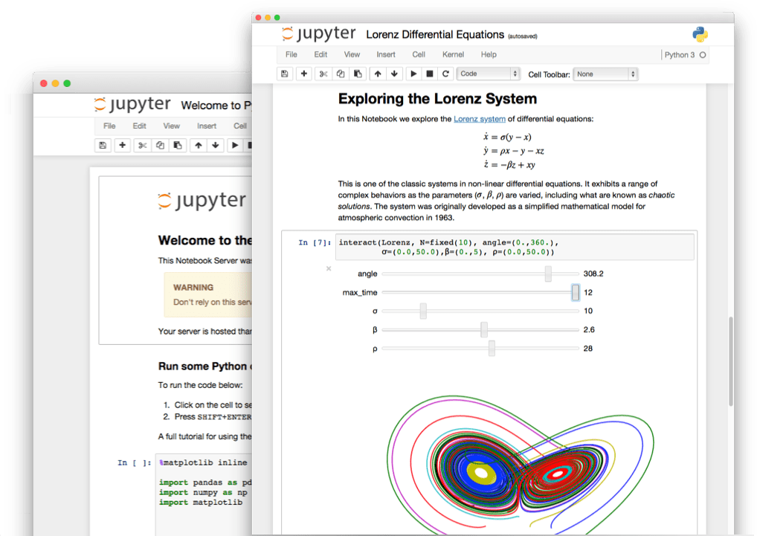
Jupyter

Slide 48
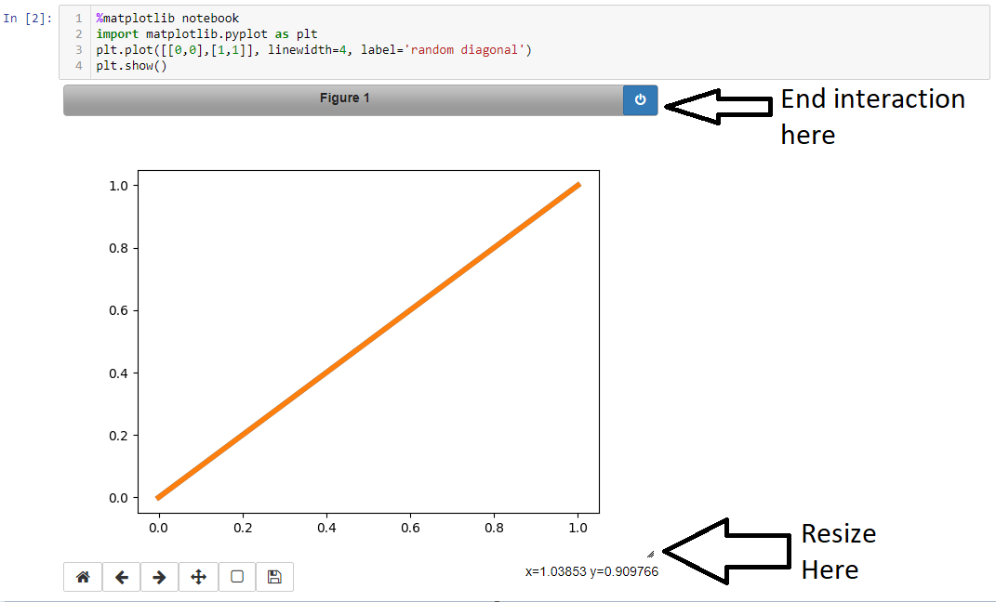
Intégration matplotlib

Slide 49
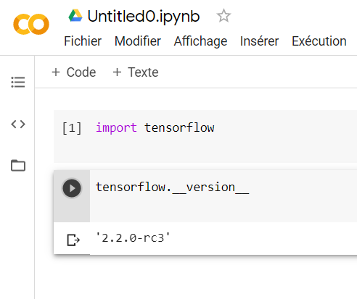
Google Colab

